Slide 1
面向对象分析与设计

Slide 2
面向对象方法
需求
用例
面向对象
分析设计
结构化
分析设计
其它方法
自己的
土方法
系统

Slide 3
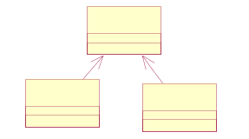


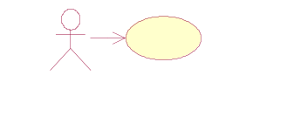
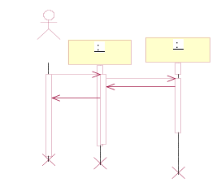
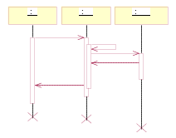
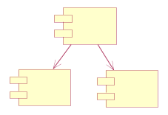

学习线路图
OO
OOA
OOD
DP
UML
……
……
……
……
… Case-Study …
学 习 线 路 图

Slide 4
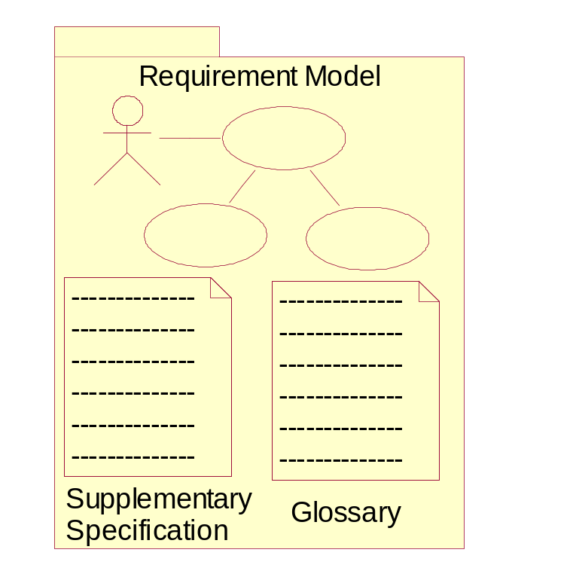
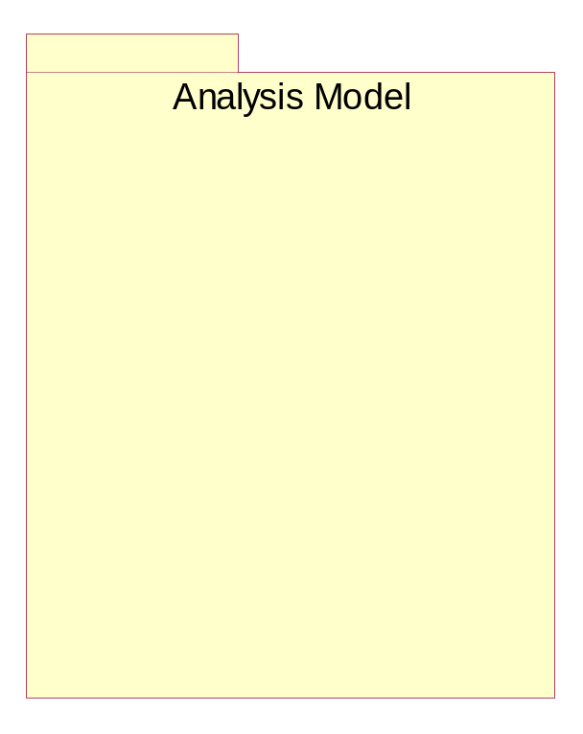
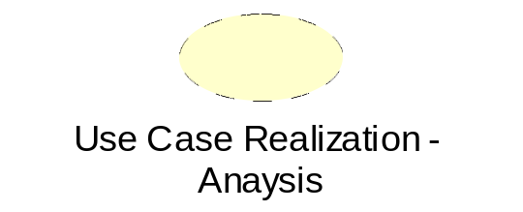
从需求到分析
Analysis workflow
Analysis Class

Slide 5
如何开始？
从 用 例 开 始！

Slide 6
基于用例的需求分析过程
1. 获取原始需求
2. 开发一个可以理解的需求
  2.1 识别参与者
  2.2 识别用例
  2.3 构建用例图
3 详细、完整地描述需求
  进行用例阐述
4 重构用例模型
  4.1 识别用例间的关系
  4.2 对用例进行组织和分包

Slide 7
获取需求：考勤卡应用程序
初次访谈记录
开发者：谁将使用这个应用程序？
客 户：所有用它来记录可记帐以及不可记帐的工时的雇员
……
开发者：现在考勤卡应用程序是什么样的？
客 户：每半个月就用一个Excel表格来记录。每个雇员都将通过他的表格填好，然后用电子邮件发给我。这个表格相当标准：纵向是收费项目代码，横向是日期。雇员可以在每个条目上填写说明。
开发者：这个收费项目代码可以从什么地方得到？
……
开发者：谁来管理收费项目代码？
客 户：嗯，必要的时候由我来添加这个代码。而每个经理总会告诉他的下属应该填写什么。
……

Slide 8
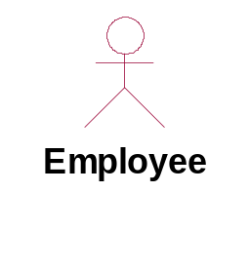
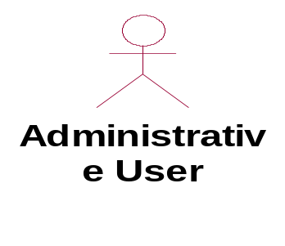
识别参与者：考勤卡系统
开发者：谁将使用这个应用程序？
客 户：所有用它来记录可记帐以及不可记帐的工时的雇员
……
开发者：现在考勤卡应用程序是什么样的？
客 户：每半个月就用一个Excel表格来记录。每个雇员都将通过他的表格填好，然后用电子邮件发给我。这个表格相当标准：纵向是收费项目代码，横向是日期。雇员可以在每个条目上填写说明。
开发者：这个收费项目代码可以从什么地方得到？
……
开发者：谁来管理收费项目代码？
客 户：嗯，必要的时候由我（业务经理）来添加这个代码。
而每个经理总会告诉他的下属应该填写什么。
……

Slide 9
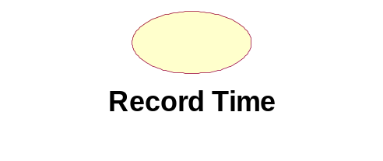
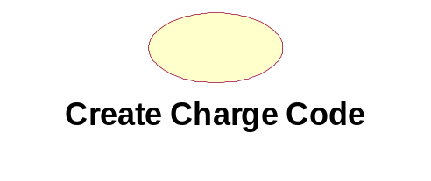
识别用例：考勤卡系统
开发者：谁将使用这个应用程序？
客 户：所有用它来记录可记帐以及不可记帐的工时的雇员
……
开发者：现在考勤卡应用程序是什么样的？
客 户：每半个月就用一个Excel表格来记录。每个雇员都将通过他的表格填好，然后用电子邮件发给我。这个表格相当标准：纵向是收费项目代码，横向是日期。雇员可以在每个条目上填写说明。
开发者：这个收费项目代码可以从什么地方得到？
……
开发者：谁来管理收费项目代码？
客 户：嗯，必要的时候由我（业务经理）来添加这个代码。而每个经理总会告诉他的下属应该填写什么。
……

Slide 10
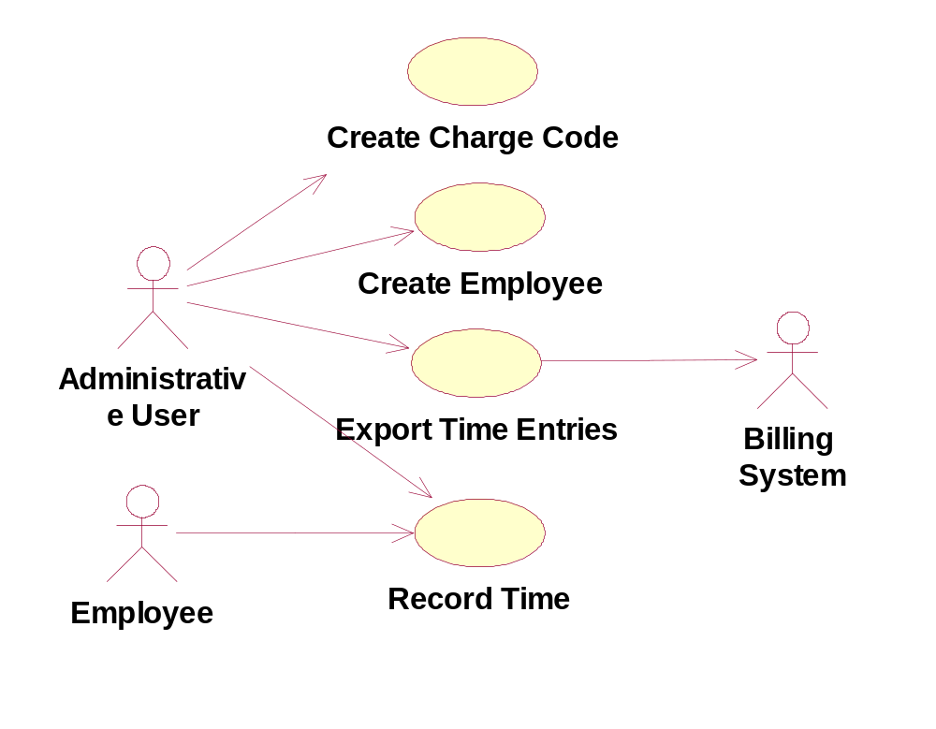
2.3 构建用例图

Slide 11
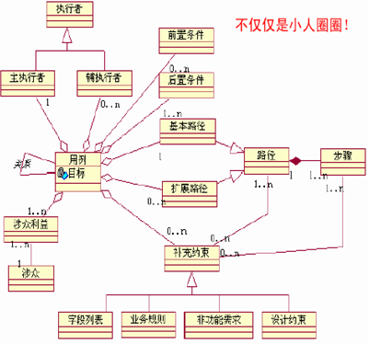

书写用例文档
——用例的内容
用例编号：用例名
执行者
前置条件
后置条件
涉众利益
基本路径
扩展
字段列表
业务规则
非功能需求
设计约束
待解决问题

Slide 12
进行用例阐述：写用例规约
用例规约：更进一步的精度
  用例文档的核心，作为用例文档的总图
  进一步的精度：有层次的文档
  文档中每一句话都有其价值
用例图是骨架，而用例规约则是其内在的肉

Slide 13
用例规约：记录时间
UC01：“Record Time”用例文档
用例名称：Record Time（记录时间）
用例标识：UC01
涉及的参与者：雇员、系统管理员
描述：雇员利用“Record Time”用例来登记他们的工时 系统管理员用这个用例为任何雇员登记时间
前置条件：用户必须已经登录到这个系统
后置条件：系统将雇员的工时正确的记录到数据库中

Slide 14
用例规约：记录时间(续)
正常事件流：
雇员查看当前时间之前输入的数据；
雇员从已有的支付号码中选择一个，这些收费代码是按客户和项目组织的；
雇员从当前的时间段选择一个日期；
雇员输入以正整数表示的工时；
系统在视图中显示这个数据，并在以后的视图中看到这个数据。
备选事件流1：雇员更改他的时间
雇员查看当前时间之前输入的数据；
雇员选择一个已有的条目；
雇员改变工时；
在视图中更新这个信息，并在以后的视图中都可以看到。

Slide 15
用例规约：记录时间(续)
非功能需求：无
设计约束：无
部署约束：用户可以从客户端或雇员的家中访问到“Record Time”用例，如果是从客户端访问，则要考虑到客户端的防火墙
未解决的问题
雇员是否可以在以前的考勤卡上输入和更改时间
雇员是否可以在以后的考勤卡上输入和更改时间，例如，在休假之前？

Slide 16
面向对象分析过程
面向对象的分析方法：用例分析技术
用例分析技术是基于用例的，在每一次迭代中针对每一个用例：
  1. 寻找候选对象→对象清单
  2. 描述对象间的交互→交互图（顺序图）
  3. 描述类→类图

Slide 17
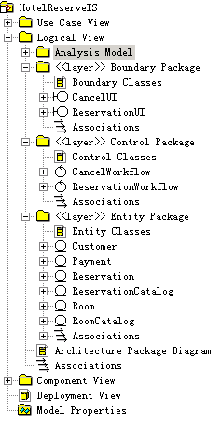
1. 寻找候选对象
寻找用于解决某个用例的一组对象
  寻找对象的准则
    限制每一个分析类（analysis class）的职责
    对类和方法采用一致的命名
    保持分析类的简单
  寻找对象的步骤（MVC构架）
    实体（Entity）
    边界（Boundary）
    控制（Control）
    生命周期（Lifecycle）

Slide 18
对象命名检查表checklist-1
对于每一个类的名字是否是一个名词？
对那些对系统不怎么熟悉的人来说，每一个类及其方法的名字是否都是明确的？
你是否为了得到一个能将意思描述清楚地名词而采用诸如“manager”之类的无意义的补白？
每一个方法的名字是否是一个动词或动词与名词的组合短语？

Slide 19
步骤1：实体对象
实体对象（entity object）对系统的业务数据和业务逻辑进行封装
  解决问题所需要的全部数据和行为，然后将这些数据按相关性分组
  识别出重要的名词，并将它们作为实体对象，之后确定每一个实体对象包含的数据和行为
识别实体对象检查表（checklist-2）

Slide 20
识别实体对象检查表checklist-2
实体对象是否是某个问题中的重要名词？
实体对象是否包含用来解决系统问题的重要的信息？
实体对象是否包含可以解决系统问题的计算或验证逻辑？
那些了解这个系统目标的专家是否会理解这些实体对象？

Slide 21
寻找实体对象-Record Time
正常事件流：
雇员查看当前时间段之前输入的数据；
雇员从已有的支付号码中选择一个，这些收费代码是按客户和项目组织的；
雇员从当前的时间段选择一个日期；
雇员输入以正整数表示的工时；
系统在视图中显示这个数据，并在以后的视图中看到这个数据。
备选事件流1：雇员更改他的时间
雇员查看当前时间之前输入的数据；
雇员选择一个已有的条目；
雇员改变工时和/或支付号码；
在视图中更新这个信息，并在以后的视图中都可以看到。
备选事件流1：雇员提交考勤卡
……
雇员
已有条目
收费代码
客户
项目
工时
考勤卡

Slide 22
步骤2：边界对象
边界对象（boundary object）描述系统将如何用参与者交互
  通过检查在用例图中的参与者与用例之间的关系，可以识别出边界对象
  在分析模型中，每一对参与者/用例都构成了一个边界对象
  边界对象可分为两种：
    用户界面：允许系统与人交互
    系统接口：允许系统与其他系统交互
  识别边界对象检查表（checklist-3）

Slide 23
识别边界对象检查表checklist-3
用户界面类是否描述了必须显示的信息以及必须提供的服务？
用户界面类是否可以推迟所有的接口设计细节？
系统接口是否描述了与外部系统的交互？
系统接口是否推迟所有的协议细节？

Slide 24
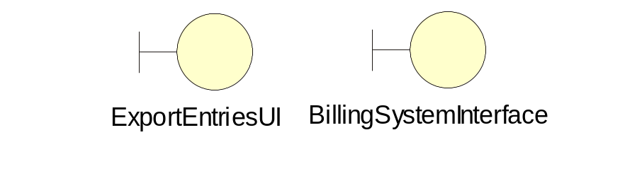
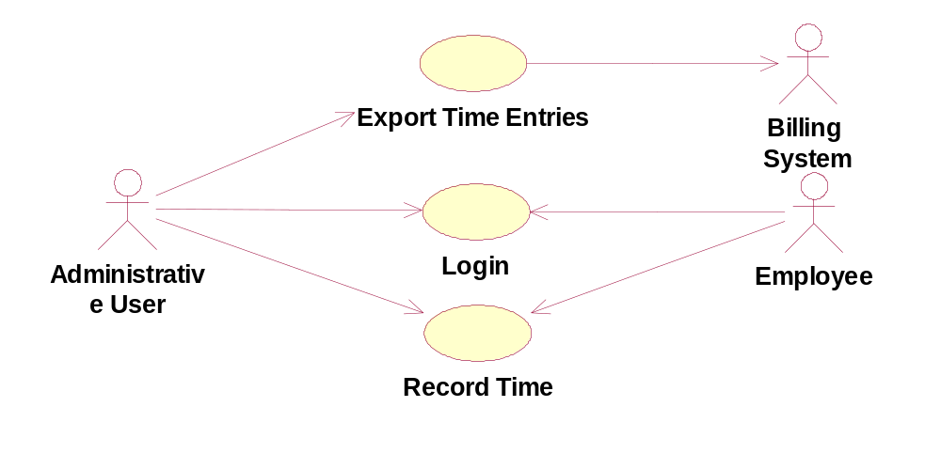
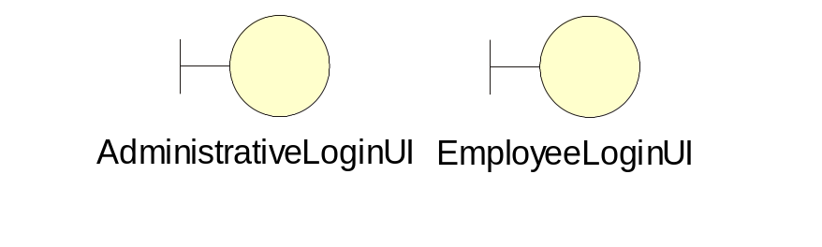
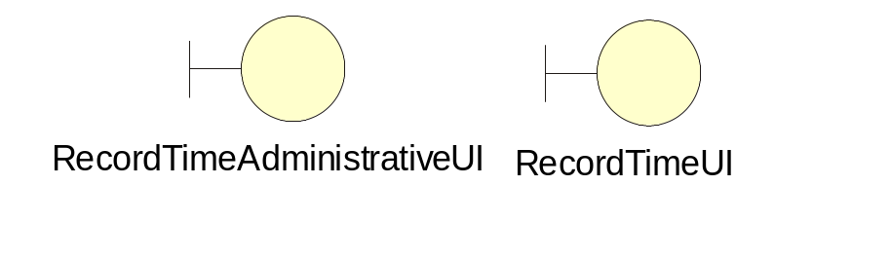
寻找边界对象

Slide 25
步骤3：控制对象
控制对象（control object）为其他对象提供工作流和会话服务
  在边界对象访问实体对象的时候，控制对象将一系列复杂的请求封装成通用的工作流，使这种访问变得简单
  从边界对象发出的高级的消息将被转换成一系列从控制对象发往实体对象的消息
  通常，每一个用例都应该有一种控制对象
  识别控制对象检查表（checklist-4）

Slide 26
识别控制对象检查表checklist-4
控制对象是否对用例的作用或者工作流逻辑进行建模？
控制对象是否将真正的业务逻辑提交给实体对象？

Slide 27
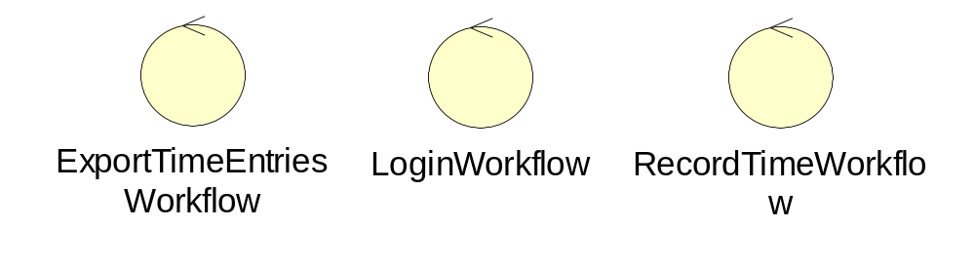
寻找控制对象

Slide 28
步骤4：对象生命周期类
对象生命周期类（object lifecycle classes）跟踪实体对象
  对象的创建、定位，以及销毁
  控制对象或者实体对象需要根据不同的准则来定位一个实体对象
  常见的生命周期对象有factory、container等，当然这些名字不适合分析模型
  识别生命周期类检查表（checklist-5）

Slide 29
识别生命周期类检查表checklist-5
生命周期类是否定位、创建和销毁实体对象？
生命周期类是否只专用于一类实体对象？

Slide 30
2. 描述对象间的交互
描述对象间的交互，从而寻找对象行为
  寻找对象行为的准则
    确保方法之间的内聚性
    采用清楚明确的方法名
    完全满足用例要求
    保持简单
  描述行为的步骤
    将以识别的参与对象加到顺序图中
    从参与者开始，一步步寻找行为
    验证行为序列

Slide 31
描述行为检查表checklist-6
是否每一个方法都有清楚的目标？
是否每一个方法的命名都是名词和动词的强组合？
是否避免采用模棱两可的名字？
是否从调用对象的角度来清楚地命名每一个方法？
对其他开发人员来说，这些名字是否是明确的？
方法的名字是否表明了它的返回类型？
在每一个类中的方法，它们之间是否存在密切关系？
是否每一个类中的方法都符合这个类所声明的职责？
是否每一个类仍然还保持一个具体的目标？

Slide 32
描述对象交互
正常事件流：
雇员查看当前时间段之前输入的数据；
雇员从已有的支付号码中选择一个，这些收费代码是按客户和项目组织的；
雇员从当前的时间段选择一个日期；
雇员输入以正整数表示的工时；
系统在视图中显示这个数据，并在以后的视图中看到这个数据。
备选事件流2：雇员提交考勤卡
雇员看到当前时间段之前输入的数据；
雇员选择提交考勤卡；
系统要求雇员确认他的选择，并提醒他将不能再编辑这些条目；
考勤卡被提交，再也不能对它进行编辑。

Slide 33
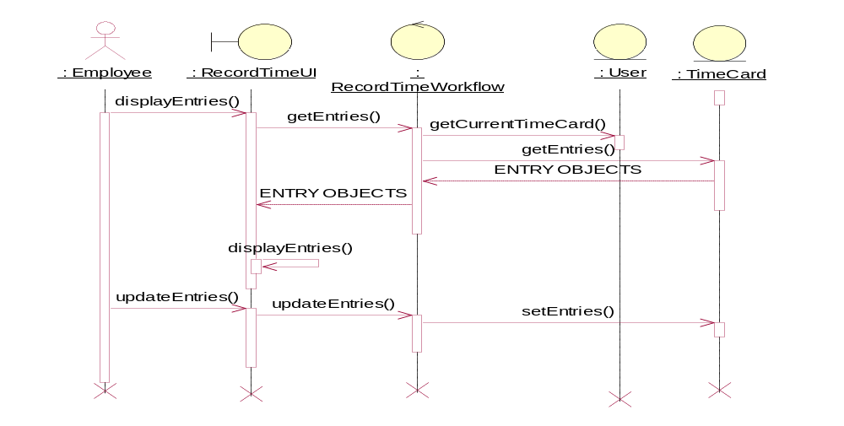
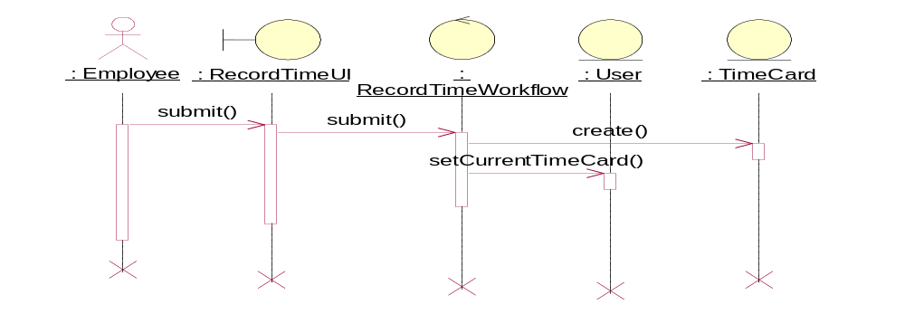

Slide 34
3. 描述类
顺序图描述了用例中对象间的交互关系；而对象间的交互要用到类的方法以及类之间的关系
  描述类的准则
    完整
    保持简单
    维持类的一致性
  描述类的步骤
    将对象的行为合并到类中
    重构类，使其符合规则
    发现类之间的关系
  完成该用例“参与类类图”（VOPC, View of Participating Classes Class Diagram）
Notes:
VOPC类图: View of Participating Classes Class Diagram

Slide 35
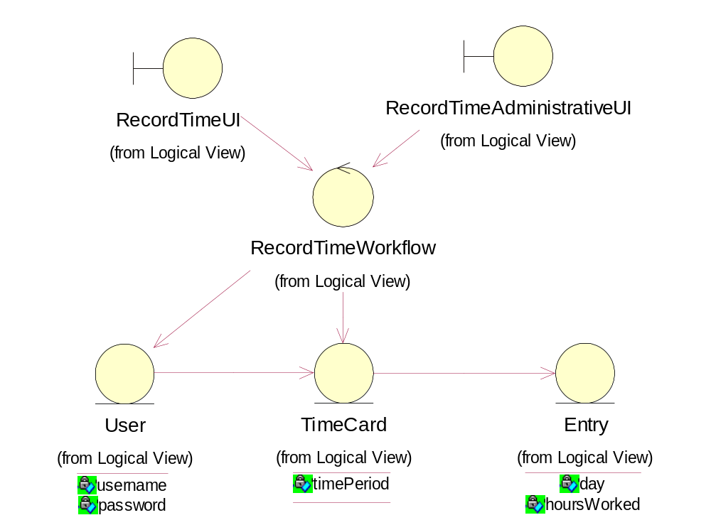
Record Time用例中类的关系

Slide 36
总结：用例分析过程
评估用例，确定迭代周期
在每一次迭代中的每一个用例：
  1. 寻找候选对象
    获得各类对象清单：实体类、控制类、边界类
  2. 描述对象间的交互-顺序图
    针对每个事件流，通过顺序图演示用例的实现过程
  3. 描述类-类图
    完成类图，描绘类图中的关系
重构类图，构造整个系统的分析模型

Slide 37
面向对象的设计

Slide 38
从需求到分析
Analysis workflow
Analysis Class

Slide 39
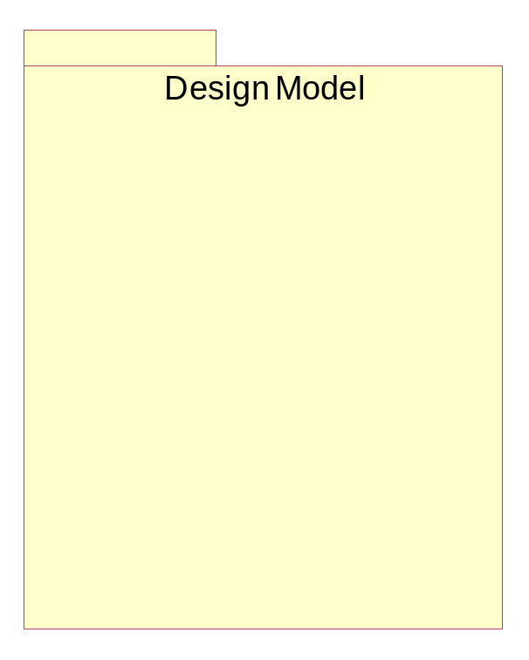
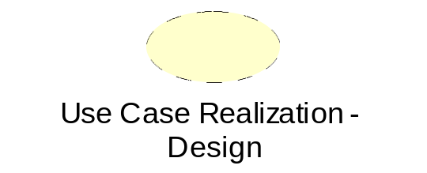
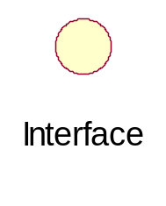
从分析到设计
Design workflow
Design Class
Analysis Class
Subsystem

Slide 40
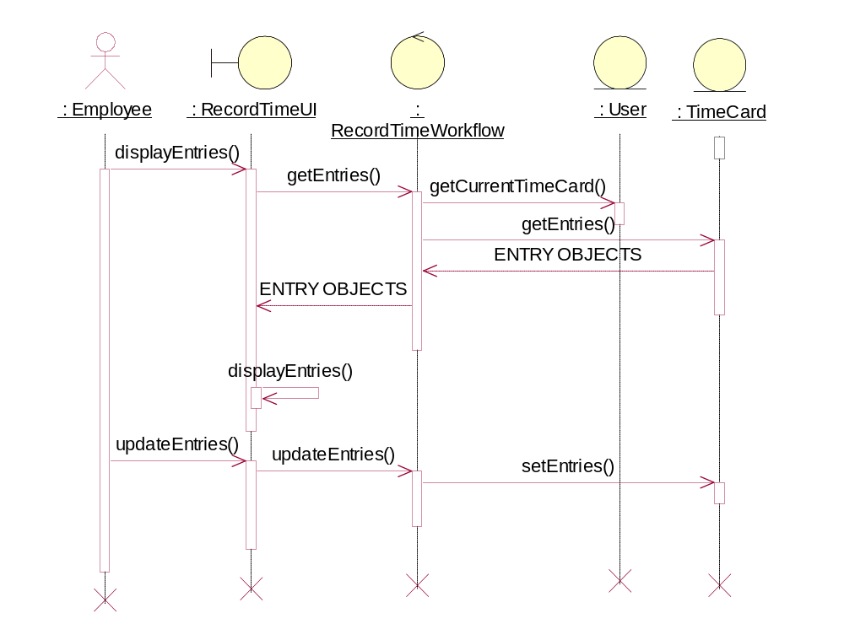
用例实现（分析）-用例分析

Slide 41
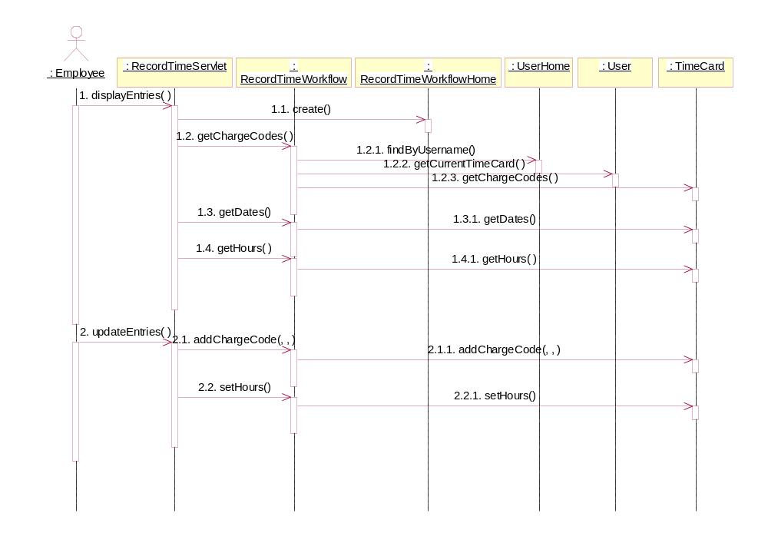
用例实现（设计）-用例设计
Notes:
用例设计与用例分析有何区别？
职责与方法！
类的具体方法

Slide 42
内容安排
从分析到设计
体系结构设计
子系统设计
类设计
数据库设计

Slide 43
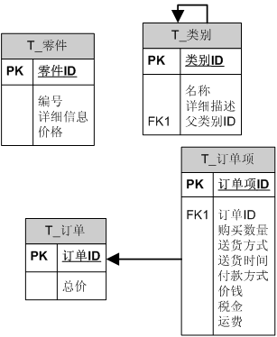
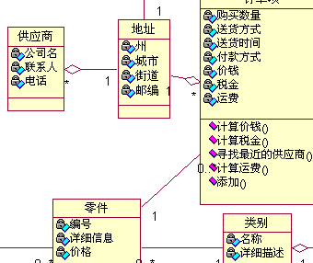
把实体类映射到关系数据库

Slide 44
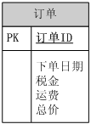
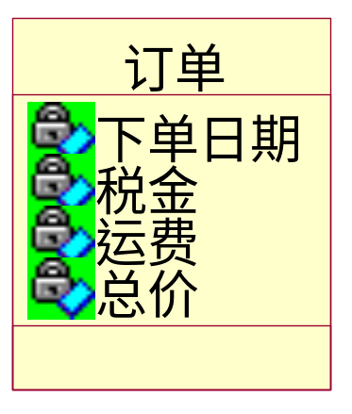
映射类和属性

Slide 45
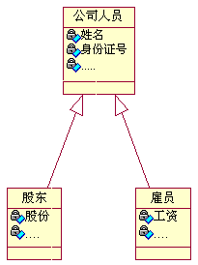
映射泛化关系
?

Slide 46
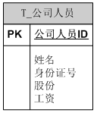
映射泛化关系-1
优点：
  只有一张表
  能实现角色变化
  报表操作简单
缺点：
  子类的修改会影响到整个结构
  数据库存在大量空值，浪费空间
只为超类建一张表

Slide 47
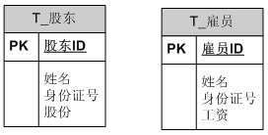
映射泛化关系-2
优点：
  表中包含了具体子类的所有信息
缺点：
  超类的修改会影响到所有子类表
  角色变化时，会造成ID的重新赋值
  支持多重角色时，数据完整性难以维护
每个子类映射一张表

Slide 48
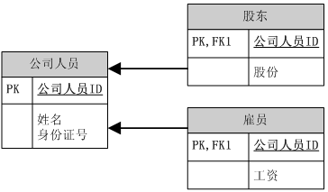
映射泛化关系-3
优点：
  弹性最好
缺点：
  表的数量多
  访问数据的时间稍长
超类子类都映射成表，超类主键作为所有类的主键

Slide 49
利用Rose进行数据库设计
利用Rational Rose进行数据库建模
  新建一个基于Oracle的数据库模型
  设置语言环境为Oracle 8数据库
  在逻辑视图中新建一个schema
  进行数据库建模
  前向工程，产生数据库定义脚本
由设计类图产生数据库模型

Slide 50
References
[DEV475], IBM Rational, Mastering Object-Oriented Analysis and Design with UML, 2003
[Larm01], Craig Larman, Applying UML and Patterns, 2e（姚淑珍、李虎等译，UML和模式应用-面向对象分析与设计导论，机械工业出版社，2002年）
[Arri02]CT Arrington, Enterprise Java with UML（马波，李雄锋译，Enterprise Java with UML中文版，机械工业出版社，2003年）

Slide 51
设计模型与代码实现
编写代码形成软件
  软件最终需要代码来实现
  模型只是为代码实现提供支持
  目前尚未产生成熟的可执行模型
正向工程（Forward engineering）
  由设计类图导出框架代码
  由交互图创建方法实现
逆向工程（Reverse engineering）
  由源代码导出设计模型

Slide 52
正向工程-生存框架代码
什么是框架代码？
  代码在设计上的初步实现
类的框架代码包括那些？
  属性值定义：名称、类型、缺省值等
  方法定义：名称、参数、返回类型等
  引用关系
  ……
根据设计类图产生框架代码
  用方法和简单属性定义一个类
  加入引用属性：角色名定义引用属性

Slide 53
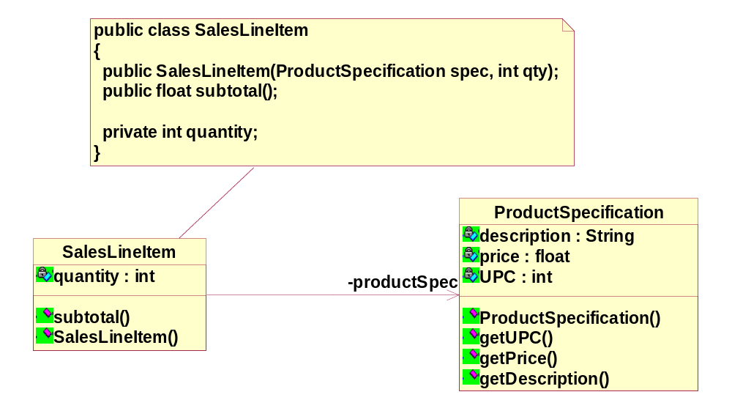
从设计类图产生框架代码-1
1. 用方法和简单属性定义一个类（属性、方法、构造函数）

Slide 54
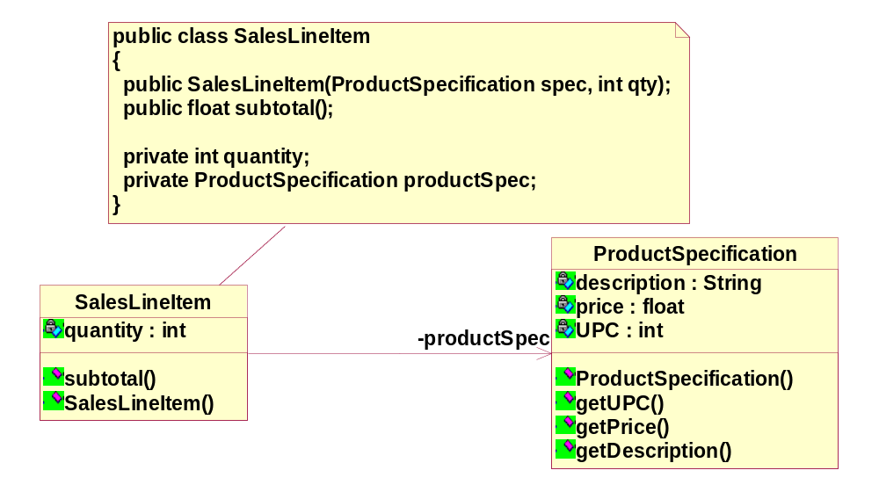
从设计类图产生框架代码-2
2. 加入引用属性（引用属性reference attribute：关联和导航；角色名role name）

Slide 55
Rose支持框架代码的导出
利用Rose由设计类图生成框架代码（Java）
  新建一个基于J2SE的应用程序
  选择缺省的语言为Java
  利用Rose建模
  开始导出工作：
    类的语法检查
    设置导出路径ClassPath
    导出框架代码
主要问题：
  设计模型开发不够完善，无法导出代码
Notes:
演示利用Rose自动导出框架代码的过程

Slide 56
实现图：构件图和部署图
实现图，即构件图和配置图，它们显示系统实现时的一些特性:
  构件图（Component diagram）显示代码的静态结构（逻辑结构）：依赖关系、接口和调用关系
  部署图（Deployment diagram）显示系统运行时刻的实现结构：硬件的拓扑结构以及在此结构上执行的系统软件

Slide 57
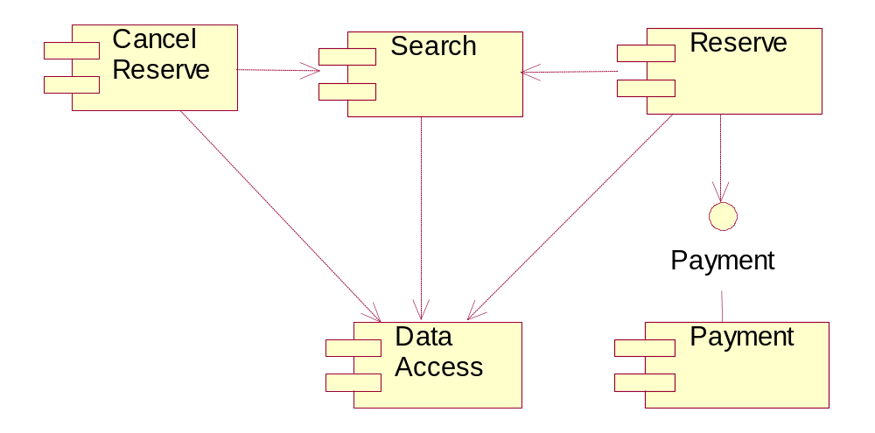
构件图Component diagram

Slide 58
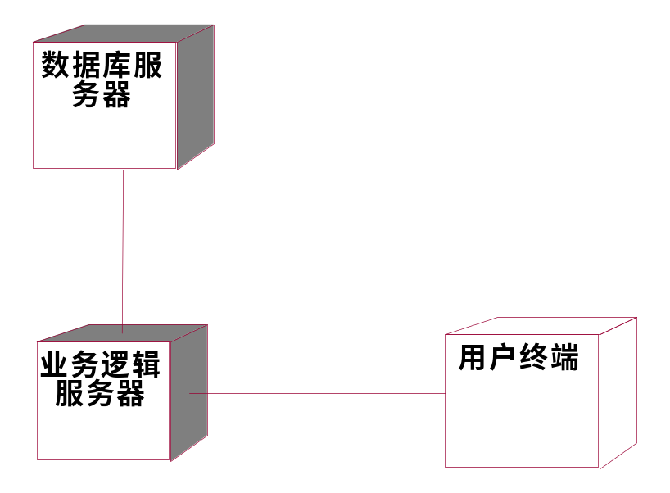
部署图Deployment diagram

Slide 59
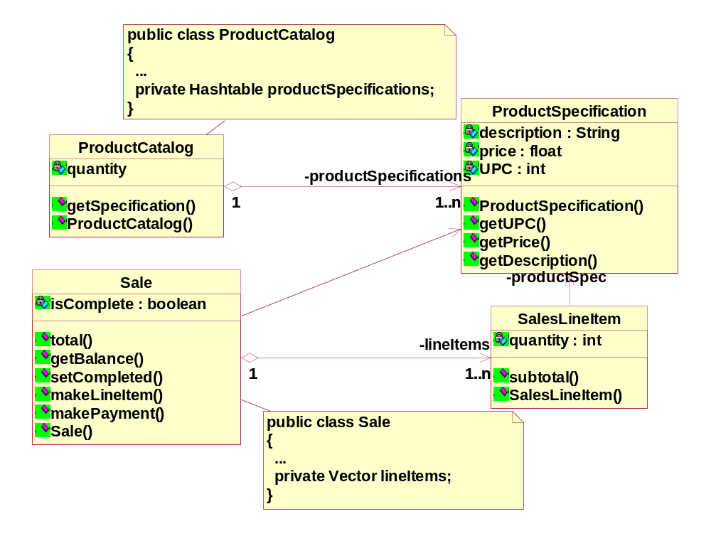
其它问题-一对多关系的实现

Slide 60
正向工程-创建方法实现
一个交互图显示出了响应方法调用而产生的消息传递；这些消息序列可以被翻译成方法实现中的一系列语句
  由顺序图产生方法实现
  由协作图产生方法实现

Slide 61
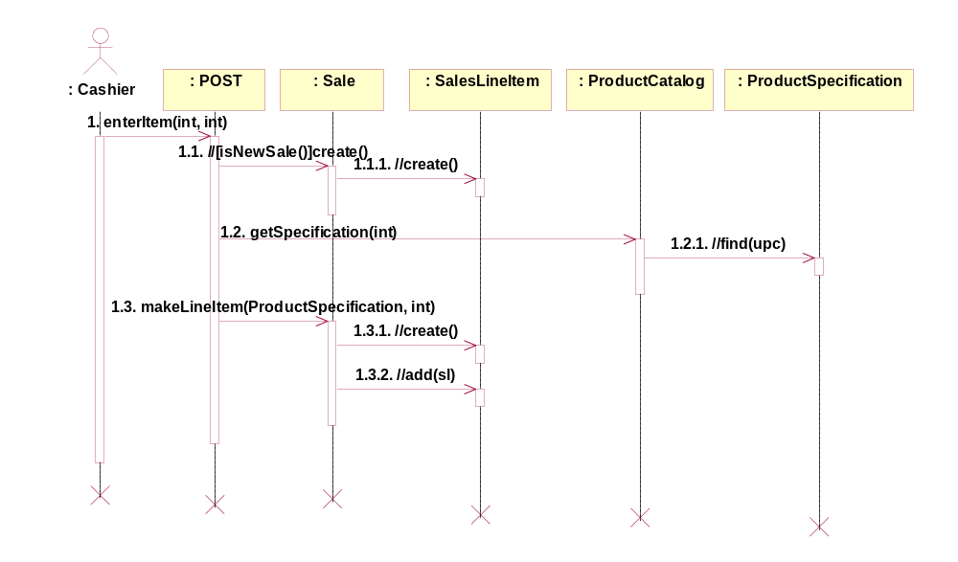
示例-POST类enterItem方法实现
//1.1创建Sale实例
if (isNewSale())
{
sale =new Sale();
}
public void enterItem(int upc,int qty)
{
if (isNewSale())
{
sale =new Sale();
}
ProductSpecification spec=
productCatalog.getSpecification(upc);
sale.makeLineItem(spec,qty);
}
//1.2获得ProductSpecification
ProductSpecification spec=
productCatalog.getSpecification(upc);
//1.3添加销售项
sale.makeLineItem(spec,qty);
由顺序图产生实现代码

Slide 62
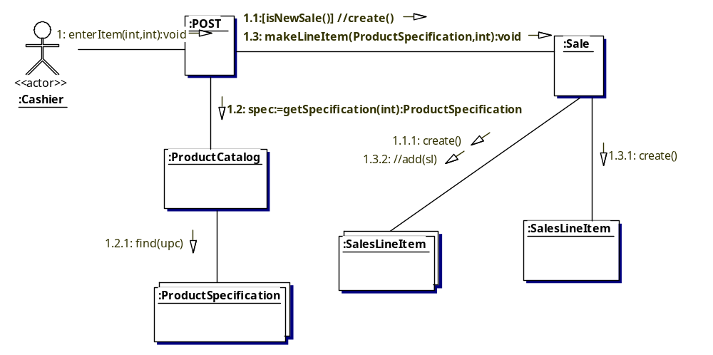
示例-POST类enterItem方法实现
public void enterItem(int upc,int qty)
{
if (isNewSale())
{
sale =new Sale();
}
ProductSpecification spec=
productCatalog.getSpecification(upc);
sale.makeLineItem(spec,qty);
}
//1.1创建Sale实例
if (isNewSale())
{
sale =new Sale();
}
//1.2获得ProductSpecification
ProductSpecification spec=
productCatalog.getSpecification(upc);
//1.3添加销售项
sale.makeLineItem(spec,qty);
由协作图产生实现代码

Slide 63
逆向工程-保持模型的有效性
开始编码后，很多地方势必会和设计模型不一致，此时需要保持设计模型的有效性
  在以后的升级维护工作中事半功倍
  提高软件的可靠性，不至于丢弃从前的设计成果
如何保持设计模型的有效性
  最完整的方式维护：手工修改所有涉及变更的模型，需求模型、分析模型、设计模型等；保持这些模型间的一致性
  逆向工程，由代码导出设计模型

Slide 64
Rose中的逆向工程
从已有代码导出设计模型
  易于理解已有的代码
  维护设计模型的有效性
利用Rose维护设计模型的有效性
  在编辑器中修改已有的代码，为其添加新的方法
  利用Rose的逆向工程更新原有的设计模型

